Slide 1
Bài 56.
PHÉP CỘNG DẠNG 14 + 3

Slide 2
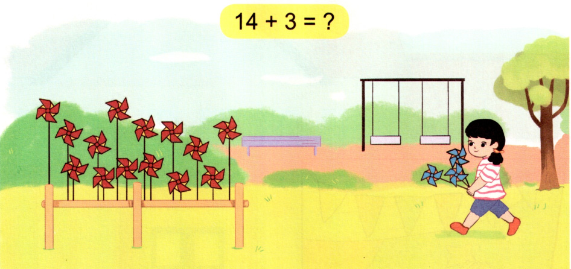
1. Quan s¸t tranh:

Slide 3
LUYỆN TẬP

Slide 4
BÀI 1

Slide 5
Notes:
5
Nhấn chuột vào cánh bông hoa đã chọn, sau khi mở cảnh hoa ra, nhấn vào số để đến câu hỏi. Sau khi trả lời đúng nhấn nút Home quay lại trang này/ Chơi xong nhấn vào nút mũi tên để chuyển phần sau.
5

Slide 6
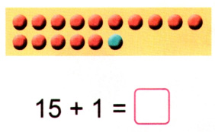
Câu hỏi
Điền số thích hợp vào ô trống?
Home
A. 16
B. 17

Slide 7
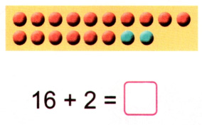
Câu hỏi
Điền số thích hợp vào ô trống?
Home
A. 17
B. 18

Slide 8
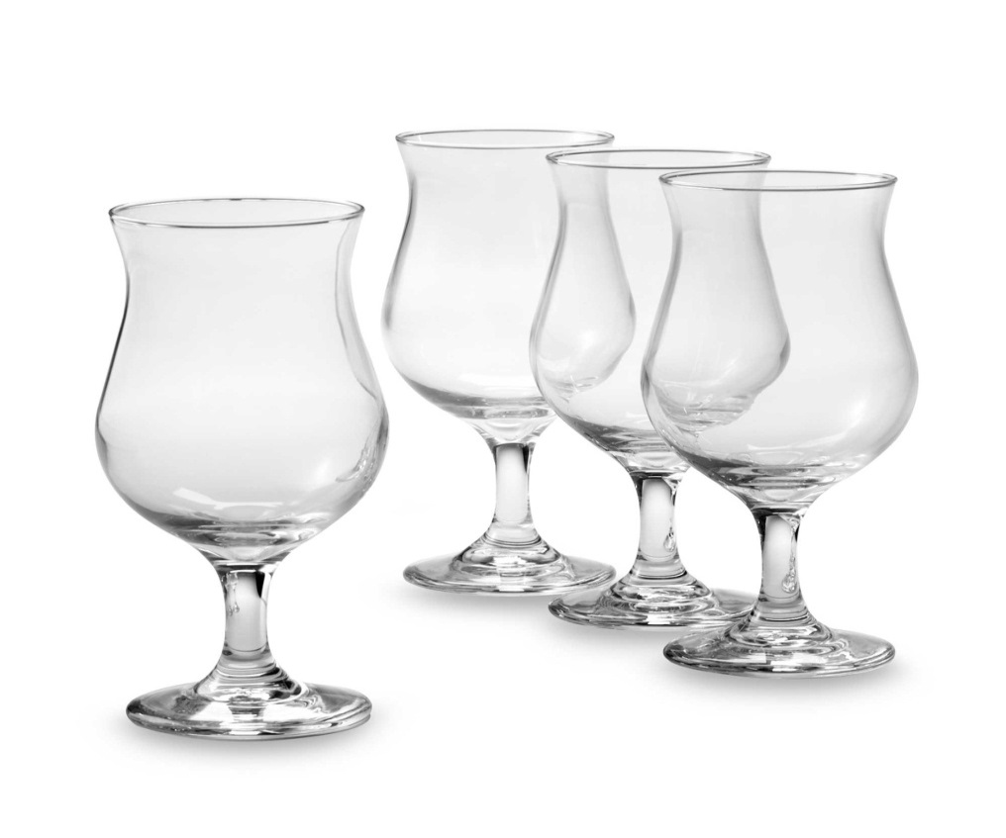
May mắn
BẠN NHẬN ĐƯỢC MỘT PHẦN QUÀ
Home

Slide 9
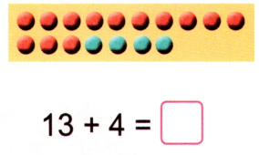
Câu hỏi
Điền số thích hợp vào ô trống?
Home
A. 15
B. 16
C. 17
D. 18

Slide 10
2. TÝnh:
12 + 1
13 + 1
16 + 3
15 + 2
12 + 3
13 + 3
14 + 4
11 + 5

Slide 11
2. TÝnh:
12 + 1
= 13
13 + 1
= 14
16 + 3
= 19
15 + 2
= 17
12 + 3
= 15
13 + 3
= 16
14 + 4
= 18
11 + 5
= 16

Slide 12
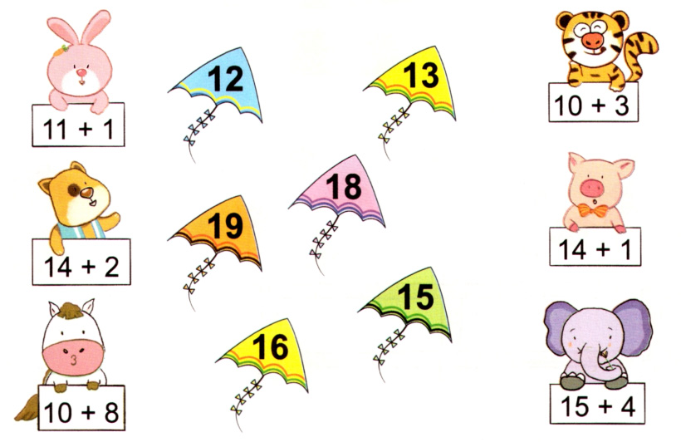
Bài 3. Chọn kết quả đúng với mỗi phép tính:

Slide 13
Bài 3. Chọn kết quả đúng với mỗi phép tính:

Slide 14
Bài số 4: Nêu phép tính thích hợp với mỗi tranh vẽ:
a)
12
+
2
14

Slide 15
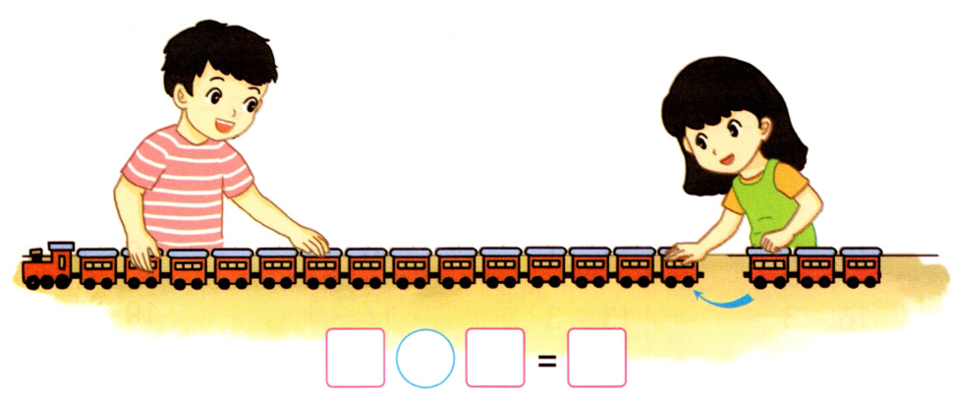
Bài số 4: Nêu phép tính thích hợp với mỗi tranh vẽ:
b)
15
+
3
18

